Slide 1
LPIR (Low Probability-of-Intercept Radar)
week5
이연우

Slide 2
What is LPIR
표적을 탐색하거나 교전하는 동안 레이더 탐지 장비의 탐지를 피하기 위한 조치를 사용하는 레이더

Slide 3
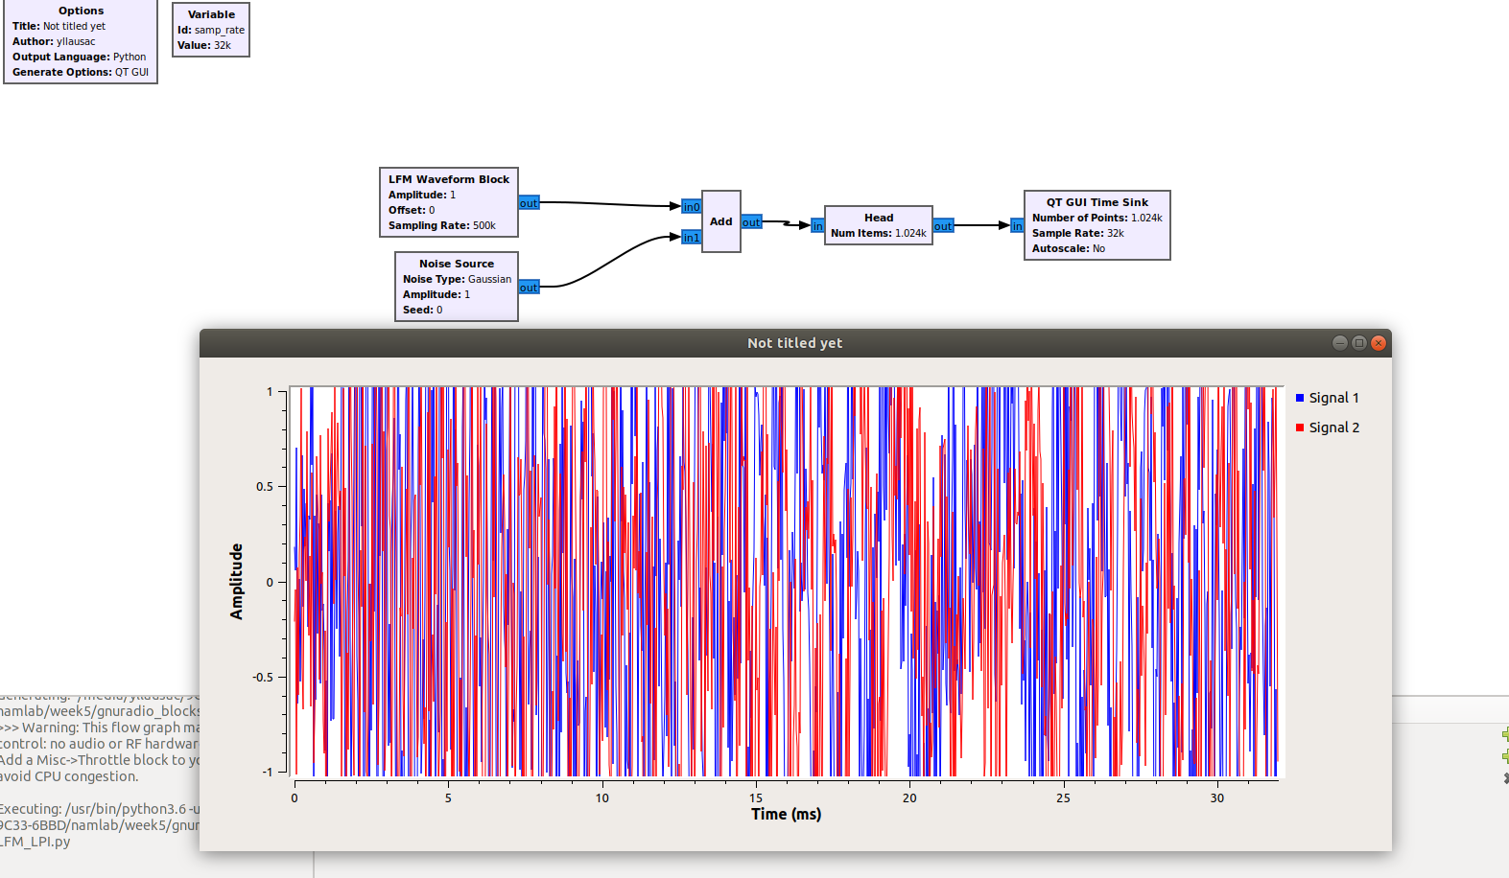
<LFM LPI>

Slide 4
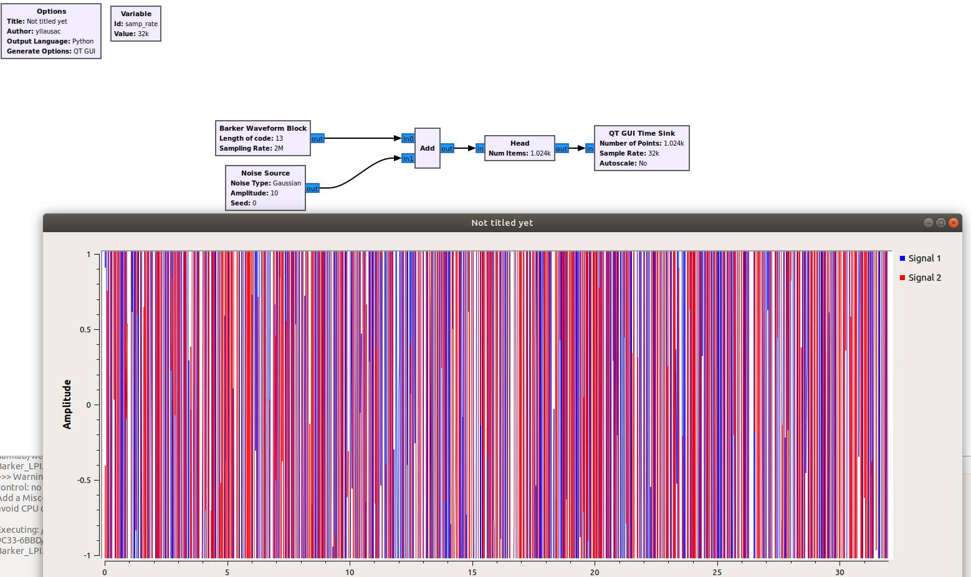
<Barker LPI>

Slide 5
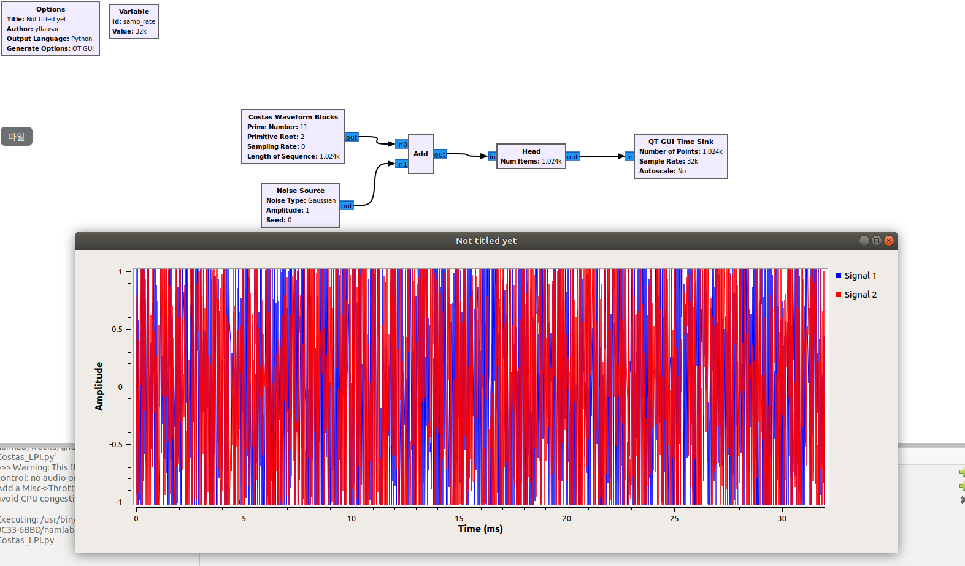
<Costas LPI>

Slide 6
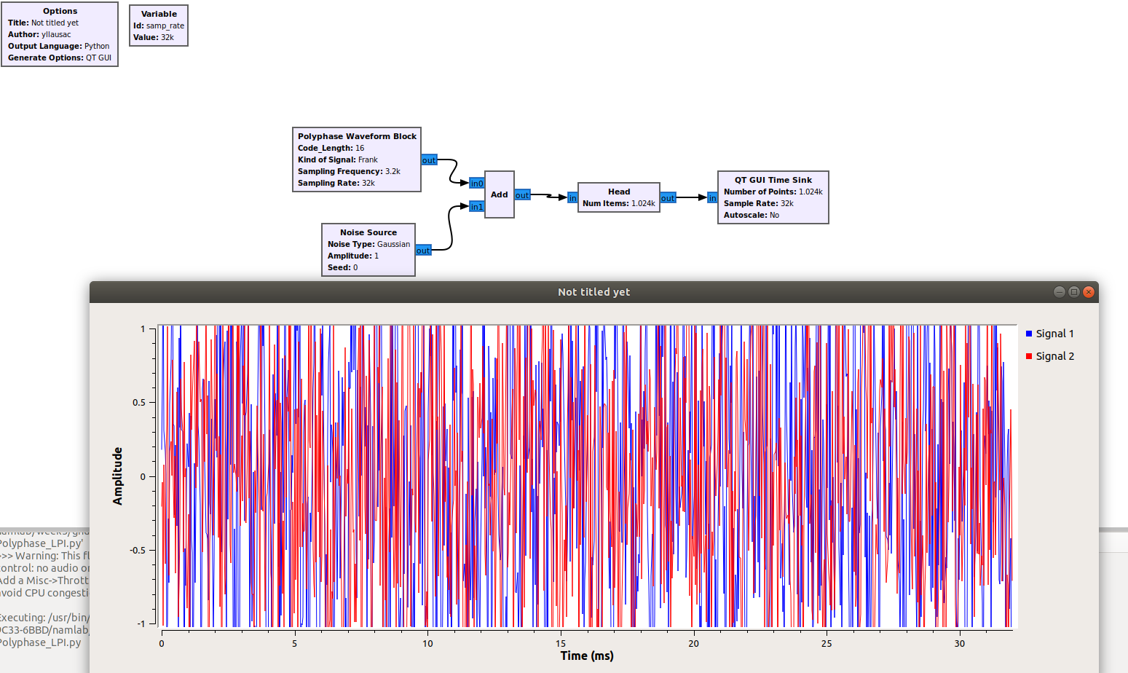
<Frank LPI>

Slide 7

SNR
신호 대 잡음비
0dB, -2dB, -4dB, -6dB, -8dB를 만들어 준다

Slide 8
awgn함수를 이용해서 SNR을 조정해 0dB, -2dB, -4dB, -6dB, -8dB의 신호를 만들어 준다

Slide 9
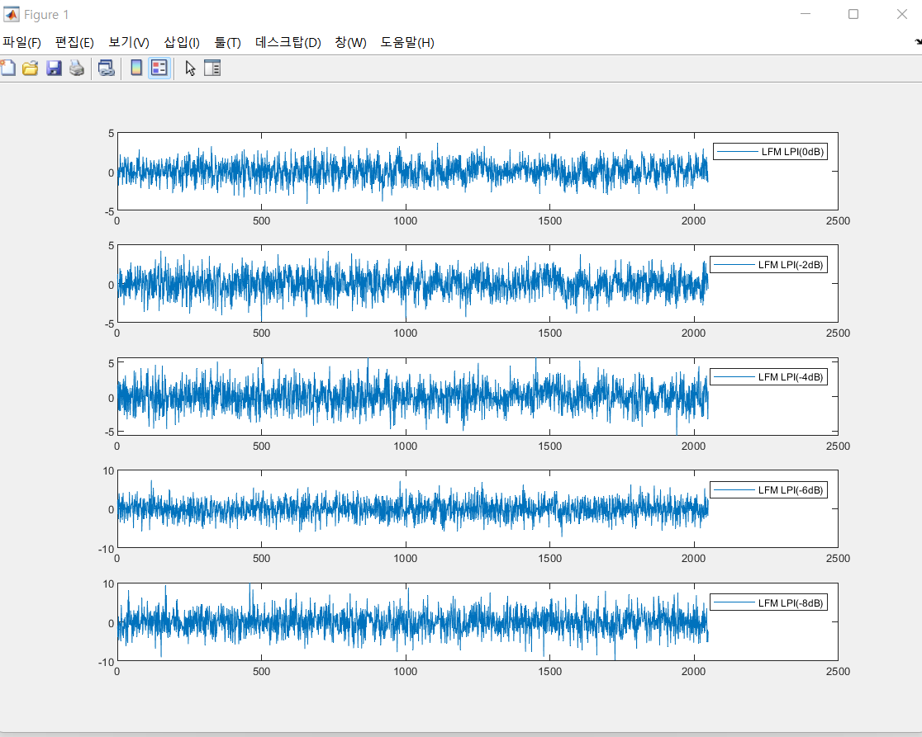
LFM LPI

Slide 10
Barker LPI

Slide 11
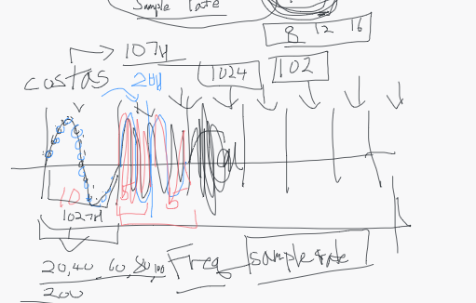
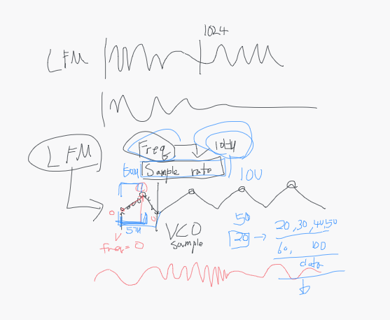
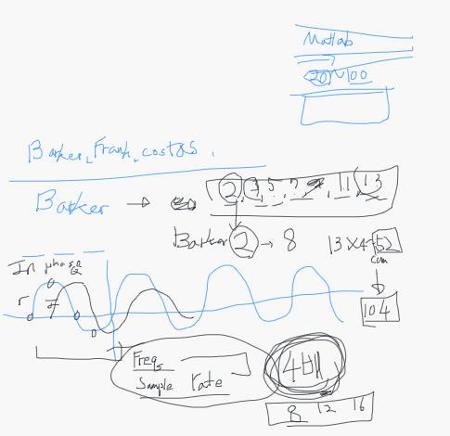
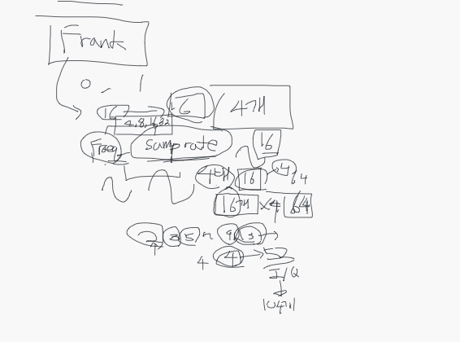
다음주 과제

Slide 12
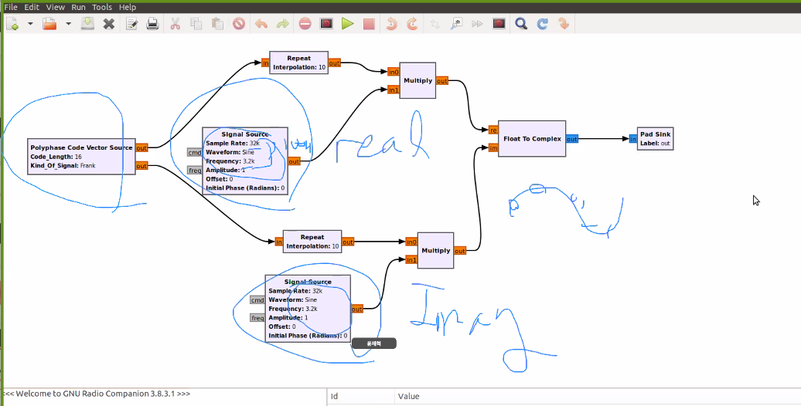
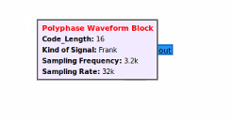

Slide 13
이거 2개만 바꿔주기

